Slide 1
Internet no avião – Reset de Senha
22/07/2025
Atualmente os clientes TIM não conseguem resetar a senha diretamente pela página da companhia aérea, é exibido uma mensagem para realizar o procedimento através do MEU TIM, o que traz uma quebra de jornada e diversas complicações.
Com este Briefing desejamos alterar a atual mensagem e direcionar o cliente para a página de reset de senha, sem precisar acessar o APP Meu TIM.
Consumer SMB Marketing Strategic Project
Felipe Povoa
Serviço
Consumer / SMB
1.0
22/07/2025

Slide 2
Solicitamos que seja alterado a atual forma de reset de senha para o produto Inflight.
Cenário atual: a parte de “Esqueci minha senha” está apenas orientativo.
Cenário desejado: Que seja inserido um botão que leve para a página de reset de senha da TIM (Webview)
Que a página de de reset de senha seja integrada ao sistema da Intelsat, e que seja possível trafegar e resetar a senha através da Webview
Abaixo segue a URL utilizada pelo APP Beta para Reset de senha, porém, TI precisa nos informar qual será o melhor caminho.:
https://auth3.tim.com.br/webapp-resetSenha/forgotPassword?layout=meutimapp&loginType=USER&channel=4&msisdn=DD%”MSISDN”

Slide 3
A ser definido com TI
Nacional
Este projeto não altera a base elegível
x
Não há

Slide 4
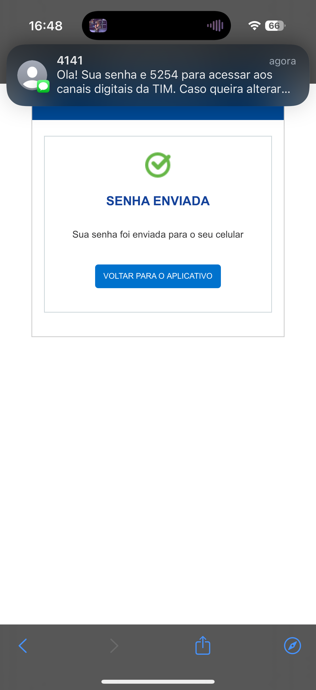
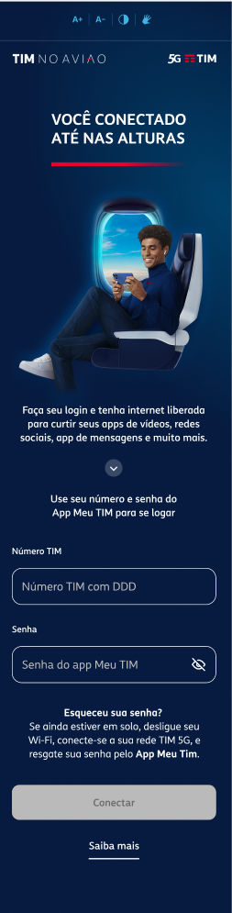
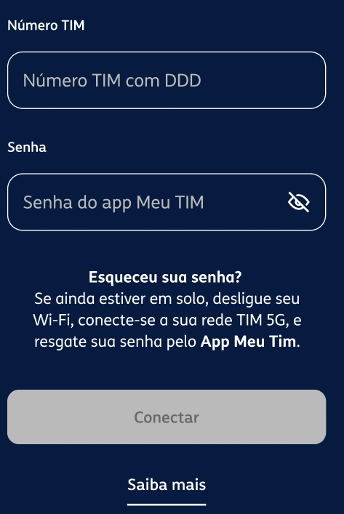
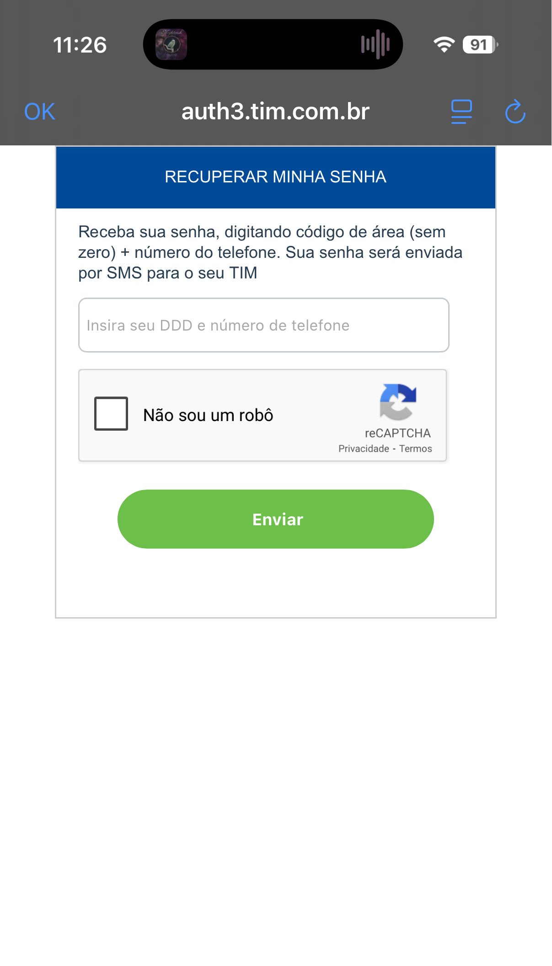
Hoje a jornada é apenas orientativa, e iremos adicionar o botão que irá direcionar para a Webview de reset de senha.
A página de reset de senha seja integrada ao sistema da Intelsat, e que seja possível trafegar e resetar a senha através da Webview
Abaixo segue o exemplo da URL utilizada pelo APP Beta para Reset de senha, porém, TI precisa nos informar qual será o melhor caminho.:
https://auth3.tim.com.br/webapp-resetSenha/forgotPassword?layout=meutimapp&loginType=USER&channel=4&msisdn=DD%”MSISDN”
CENÁRIO ATUAL
CENÁRIO SOLICITADO
PÁGINA DE RESET
Se ainda estiver em solo, desligue seu Wi-Fi, conecte-se a sua rede TIM 5G, e resgate sua senha CLICANDO AQUI.

